Slide 1
Fysikklab vår 2026
Notes:
På timeplanen deres ser det kanskje ut som at dere skal ha veldig mye lab, mange timer i uka hele semesteret. Det er ikke tilfellet. Dere skal ha lab annenhver uke og hver labøkt varer i to timer. Det er obligatorisk oppmøte og vi skriver opp hvem som kommer, men dersom du skulle bli syk eller lignende kan du sende mail med labveilederen din og så pleier det å ordne seg.
Selve laben forgår over seks uker,

Slide 2
Nettside
https://home.phys.ntnu.no/brukdef/undervisning/fyslab/index.html
All praktisk informasjon
Oppgavebeskrivelse
Teoriutledninger
Hjelpelenker
ALT skal finnes på nettsiden!
Ta kontakt hvis du mener noe mangler

Slide 3
Påmelding til lab
Egen nettside, ovsys:
  https://web.phys.ntnu.no/ovsys/lab/?db=tfy4106_tfy4125-lab-V2026
Trinn 1: Registrering
  Er allerede åpen. Registrer dere så fort som mulig!
Trinn 2: Valg av gruppe
  Åpner mandag 12. august kl. 0700. Avslutter mandag 19. september kl. 0700.
Grupper på 5 stk
Det er mulig å reservere plass til én annen i én dag
Ta kontakt dersom du har godkjent lab fra tidligere
Notes:
Påmelding til lab foregår på en egen nettside. Denne kan dere enten finne på nettsiden til laben eller i kunngjøringen jeg la ut på BlackBoard denne uka om påmelding til lab. Påmelding til lab foregår i to trinn. Først må dere registrere en bruker. Dette er allerede mulig å gjøre og burde gjøres så fort som mulig. Både for at vi skal få en oversikt over hvor mange som skal ta laben, og for at dere er klare til å melde dere opp til lab når den åpner på mandag. Her er det førstemann til mølla prinsipp, men det burde være mulig for alle å finne et tidspunkt som passer. Skulle det bli noe problemer så tar dere kontakt med meg. På nettsiden eller i kunngjøringen finner dere lenke til labtidene for de ulike gruppene dere kan melde dere på. Så dere kan allerede planlegge hvem dere vil være på gruppe med og hvilket tidspunkt som passer best. Jeg vil også oppfordre dere til åmelde dere opp til lab så fort som mulig, for å gjøre det enklere for meg å passe på at alle får plass på lab og at jeg får lagd en timeplan til labveilederne.
Påmelding til labgruppe åpner på mandag kl 7. Hver labgruppe har plass til fire stykker. Når man melder seg på er det mulig å reservere plass til én annen og reservasjonen varer i én dag. Det er viktig å skrive inn riktig brukernavn til den personen som du skal reservere plass til slik at de får en mail om reservasjonen. Med brukernavn så mener jeg ikke hele stud-mailen, men kun NTNU-brukernavnet som dere også bruker når dere logger inn i feide.
Dersom du har godkjent lab fra før, så trenger du ikke å ta laben på nytt. I så fall er det fint om du tar kontakt for å si ifra at du har tatt labben og jeg kan da registrere det.
Spørsmål?

Slide 4
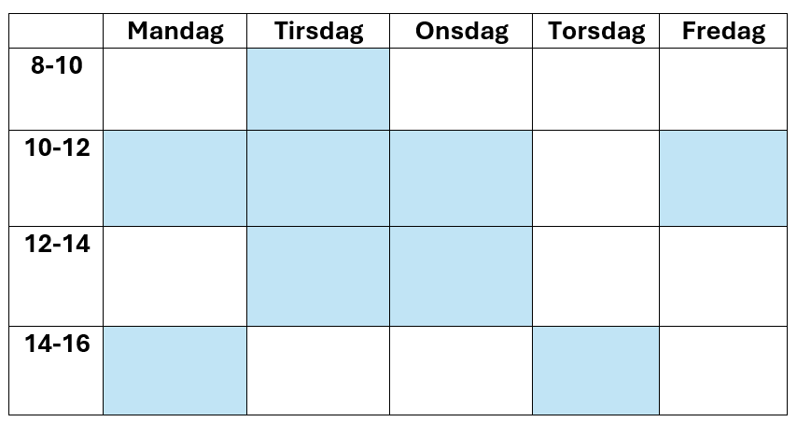
Labtider
Notes:
Vise nettsiden og hvor dere finner labtider.

Slide 5
Oppsummering av labprosjektet
Definere (numerisk: python) en berg-og-dal-bane med baneform y(x).
Beregne (numerisk: python) bevegelsen til en kule som ruller nedover banen.
Plotte banen og andre relevante fysisk størrelse (hastighet, krefter, tidsutvikling etc.).
Lag samme berg-og-dal-banen på laben og rull en kule nedover banen minst 8 ganger. Film (30 bilder/s) eksperimentene med mobilkamera.
Analyser filmene med sporingsprogrammet tracker og mål relevante fysiske størrelsen.
  Hovedresultat: Tap i mekanisk energi – middelverdi og måleusikkerhet
Sammenlign teori (numerisk løsning) med målingene.
Rapporten skal skrives i Jupyter notebook og leveres som pdf
Notes:
Du skal definere en berg-og-dal-bane ved hjelp av et python-program. Skriptet velger disse åtte punktene forskjellig slik at hver gruppe får ulik bane. (VISE skriptet, helning (første derivert) og krumning (andre derivert) skal være kontinuerlig langs hele banen også i festepunktene. Det gjør at vi får en entydig bane.). Skriv ned festepunktene når du er fornøyd med banen! Her ser dere en slik berg-og-dal-bane (VIS FREM FYSISK) og hvis du slipper en kule vil den følge denne banen, som kan beskrives matematisk av en høyde y som en funksjon en horisontal x.
Så skal du beregne bevegelsen til en kule som triller nedover denne banen. Vi antar at den ruller rent, altså at den ikke glir langs banen (kun ruller). Dermed er det kun statisk friksjon som virker på kulen fra banen, i tillegg til selvfølgelig gravitasjonskraft og normalkraft. Derfor utføres det ikke arbeid på kula og energien er bevart. Og dette gir oss muligheten til å beregne ulike størrelsen som friksjonskraft, normalkraft, hastigheten til kula, kinetisk energi og tiden den bruker på banen skal dere beregne og til slutt plotte. Dette er noe dere kommer til å lære mer om i forelesning, så ikke vær bekymret dersom dere ikke hang med på alt. Det finnes også et teoridokument på nettsiden som jeg oppfordrer dere til å lese før første lab. Da vil beregningene gå kjappere og dere kan kjappere stille labveilederne deres spørsmål hvis det var noe som ikke ga mening. (Vis hvor dette kan finnes). Dette er den numeriske delen av prosjektet.
Denne berg-og-dal-banen skal settes opp fysisk og dere skal rulle en kule nedover banen minst 8 ganger. Hver gang skal dere filme eksperimentet med et mobilkamera. Filmene kan da analyseres med et sporingsprogram som heter Tracker. Tracker er et sporingsprogram som bruker bildegjenkjenning til å finne kulen i bildet, og kan da finne posisjonen x og y til kula som en funksjon av tida. Og tida vet den fordi videoen er tatt med en gitt bildefrekvens. Da er det mulig å måle med dette programmet en del av de samme fysiske størrelsene du fant numerisk, som hastighet og tid for hvert av forsøkene. Hastigheten kan brukes til å beregne kinetisk energi og tap i mekanisk energi, og sistnevnte er det vi ser på som hovedresultatet i dette labprosjektet. Dette blir beregnet for hvert av eksperimentene, og så kan dere regne ut middelverdi eller gjennomsnittet og standardfeil eller måleusikkerheten. Hvordan det regnes ut står det også om på nettsiden. Målingene dere gjorde under eksperimentet skal dere sammenligne med de numeriske beregningene.
Til slutt må dere skrive og levere en rapport i form av en Jupyter Notebook. Det er ikke så viktig om målingene deres stemmer overens med de numeriske beregningene. Det viktigste er at dere diskuterer resultatene deres godt. Hvorfor gir de mening eller hvorfor gir de ikke mening? Hva kan være årsaken til at målingene deres ikke stemmer med beregningene?
Det er kanskje noen som har vært borti det før, men det er et program der du kan både skrive normal tekst og programmere. Det blir seende slik ut.

Slide 6
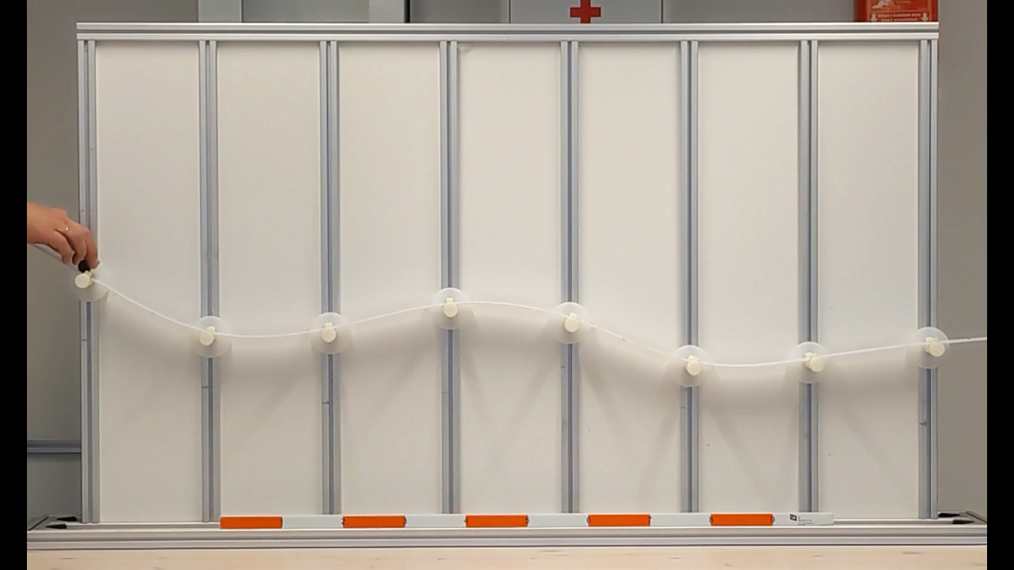

Slide 7
Oppsummering av labprosjektet
Definere (numerisk: python) en berg-og-dal-bane med baneform y(x).
Beregne (numerisk: python) bevegelsen til en kule som ruller nedover banen.
Plotte banen og andre relevante fysisk størrelse (hastighet, krefter, tidsutvikling etc.) ved hjelp av energibevarelse.
Lag samme berg-og-dal-banen på laben og rull en kule nedover banen minst 8 ganger. Film (30 bilder/s) eksperimentene med mobilkamera.
Analyser filmene med sporingsprogrammet Tracker og mål relevante fysiske størrelsen.
  Hovedresultat: Tap i mekanisk energi – middelverdi og måleusikkerhet
Sammenlign teori (numerisk løsning) med målingene.
Rapporten skal skrives i Jupyter notebook
Notes:
Du skal definere en berg-og-dal-bane ved hjelp av et python-program. Skriptet velger disse åtte punktene forskjellig slik at hver gruppe får ulik bane. (VISE skriptet, helning (første derivert) og krumning (andre derivert) skal være kontinuerlig langs hele banen også i festepunktene. Det gjør at vi får en entydig bane.). Skriv ned festepunktene når du er fornøyd med banen! Her ser dere en slik berg-og-dal-bane (VIS FREM FYSISK) og hvis du slipper en kule vil den følge denne banen, som kan beskrives matematisk av en høyde y som en funksjon en horisontal x.
Så skal du beregne bevegelsen til en kule som triller nedover denne banen. Vi antar at den ruller rent, altså at den ikke glir langs banen (kun ruller). Dermed er det kun statisk friksjon som virker på kulen fra banen, i tillegg til selvfølgelig gravitasjonskraft og normalkraft. Derfor utføres det ikke arbeid på kula og energien er bevart. Og dette gir oss muligheten til å beregne ulike størrelsen som friksjonskraft, normalkraft, hastigheten til kula, kinetisk energi og tiden den bruker på banen skal dere beregne og til slutt plotte. Dette er noe dere kommer til å lære mer om i forelesning, så ikke vær bekymret dersom dere ikke hang med på alt. Det finnes også et teoridokument på nettsiden som jeg oppfordrer dere til å lese før første lab. Da vil beregningene gå kjappere og dere kan kjappere stille labveilederne deres spørsmål hvis det var noe som ikke ga mening. (Vis hvor dette kan finnes). Dette er den numeriske delen av prosjektet.
Denne berg-og-dal-banen skal settes opp fysisk og dere skal rulle en kule nedover banen minst 8 ganger. Hver gang skal dere filme eksperimentet med et mobilkamera. Filmene kan da analyseres med et sporingsprogram som heter Tracker. Tracker er et sporingsprogram som bruker bildegjenkjenning til å finne kulen i bildet, og kan da finne posisjonen x og y til kula som en funksjon av tida. Og tida vet den fordi videoen er tatt med en gitt bildefrekvens. Da er det mulig å måle med dette programmet en del av de samme fysiske størrelsene du fant numerisk, som hastighet og tid for hvert av forsøkene. Hastigheten kan brukes til å beregne kinetisk energi og tap i mekanisk energi, og sistnevnte er det vi ser på som hovedresultatet i dette labprosjektet. Dette blir beregnet for hvert av eksperimentene, og så kan dere regne ut middelverdi eller gjennomsnittet og standardfeil eller måleusikkerheten. Hvordan det regnes ut står det også om på nettsiden. Målingene dere gjorde under eksperimentet skal dere sammenligne med de numeriske beregningene.
Til slutt må dere skrive og levere en rapport i form av en Jupyter Notebook. Det er ikke så viktig om målingene deres stemmer overens med de numeriske beregningene. Det viktigste er at dere diskuterer resultatene deres godt. Hvorfor gir de mening eller hvorfor gir de ikke mening? Hva kan være årsaken til at målingene deres ikke stemmer med beregningene?
Det er kanskje noen som har vært borti det før, men det er et program der du kan både skrive normal tekst og programmere. Det blir seende slik ut.
Notebooken blir oppdatert de neste ukene. Last ned ny uken før lab begynner.

Slide 8


Verktøy
Jupyter Notebook (test før lab # 1)
Tracker (last ned før lab #2)
Pythonbibliotek: numpy, matplotlib, pandas
Notes:
Lurt å bli kjent med programmet Tracker før lab, spesielt før eksperiment-labben. Det finnes en del videoer som er lenket til på nettsiden (VIS DETTE).
Rapporten skal som sagt skrives i Jupyter Notebook. Det er kanskje noen som har vært borti det før, men det er et program der du kan både skrive normal tekst og programmere. Dere finner en del informasjon på nettsiden om nedlasting eller online-verktøy. Det finnes en JupyterHub som alle skal ha tilgang til og som er lenket til på nettsiden. Da slipper dere å laste ned noe som helst og her skal alle viktig python-biblioteker være tilgjengelige som numpy og matplotlib. Det ser noe sånt her ut. Det gir ikke veldig bra muligheter for å samarbeide i real-time, men det finnes løsninger online som det står en del om på nettsiden (VIS PÅ NETTSIDEN). Jeg anbefaler dere til å snakke med gruppa deres om hvilken jupyter notebook løsning dere vil bruke før første lab slik at dere bruker minst mulig tid til å knote med Jupyter notebook og mest mulig tid til å løse laboppgaven.
Numpy er et veldig bra bibliotek for å gjøre beregninger der du har en del data som for eksempel mange punkter langs en baneform. Matplotlib er et bra bibliotek til å plotte. Dersom dere ikke har brukt det eller det er lenge siden sist, så vil jeg anbefale å friske opp kunnskapen til første lab. (Vise hvor de kan finne intro til numpy/matplotlib)

Slide 9
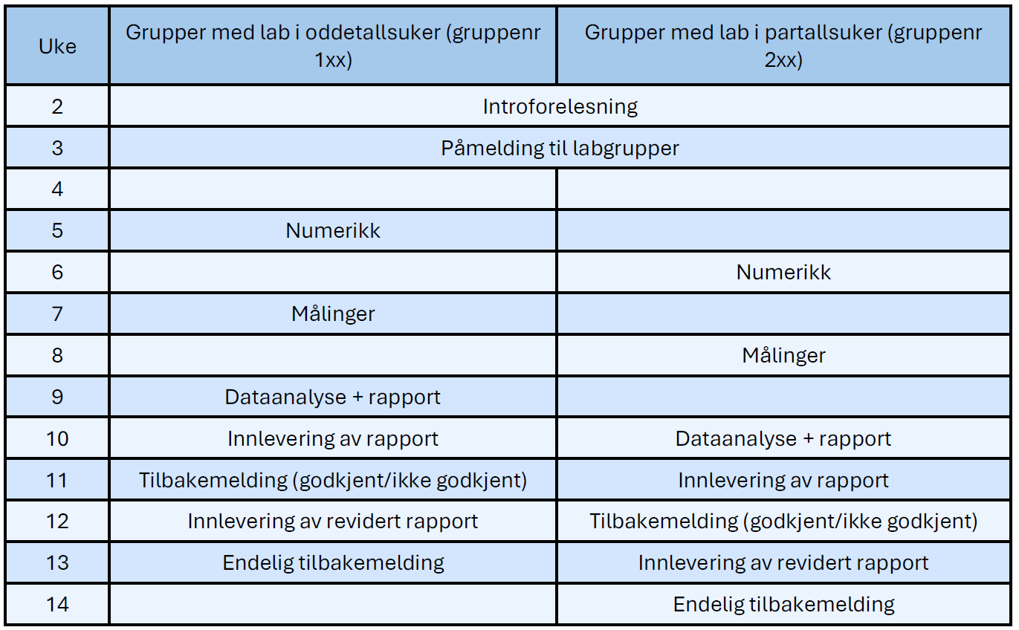
Notes:
I løpet av de to neste ukene må dere få meldt dere opp til lab og velge gruppe. Første lab starter ikke før i uke 6 eller 7, avhengig om du har lab i partallsuker eller oddetallsuker. Dere har frem til da å laste ned og bli kjent med Tracker, bli enig med gruppa om hvordan dere vil løse det med Jupyter notebook og lese gjennom teoridokumentet. VISE teoridokumentet. Anbefaler å lese gjennom dette langsomt. Det er mye informasjon og er ikke noe dere forstår på fem minutter. Blant annet er det mange som trenger tid til å forstå figuren med kreftene. Friksjonskraften virker bakover når den ruller nedover, mens den virker oppover mens den ruller oppover.
I første labøkt vil dere utføre den numeriske delen av prosjektet. Det er fullt mulig å bli ferdig med alle beregningene i løpet av labøkten, men da hjelper det å være godt forberedt.
I andre labøkt skal dere utføre eksperimentet. Det er lurt å være kjent med Tracker før laben. Gjerne se videoene jeg viste slik at det går fortere å gjennomføre analysen.
Siste labøkt vil brukes på å ferdigstille analyse, sammenligning numerikk resultatene med målingene fra eksperimentet og skrive en rapport.
Etter siste labøkt har dere én uke på dere til å levere inn rapporten/notebook. Det vil si at hvis du har siste lab på en onsdag må du levere rapporten innen onsdag 23.59 uka etter. Tilbakemelding blir gitt en uke innen innlevering. Hvis dere ikke får godkjent har dere en uke på dere til å sende inn en revidert utgave av rapporten der dere har rettet opp i kommentarene som har blitt gitt. Dersom dere følger evalueringsskjemaet på nettsiden og sjekker at dere har gjort alt som står der vil dere få godkjent.

Slide 10
Hva må dere huske fram til første lab?
Registrering må være fullført før dere kan melde dere opp.
Påmelding åpner på mandag og er åpen i én uke
Teste Jupyter Notebook før første lab.
Nettsiden (skal) inneholde all nødvendig informasjon!

